Slide 1
Proposisi dan Logika (logic)
Materi Matematika Diskrit
Program Studi Sistem Informasi
FTI - Unand

Slide 2
Perhatikan argumen di bawah ini:
Jika anda mahasiswa Informatika maka anda tidak sulit belajar Bahasa Java. Jika anda tidak suka begadang maka anda bukan mahasiswa Informatika. Tetapi, anda sulit belajar Bahasa Java dan anda tidak suka begadang. Jadi, anda bukan mahasiswa Informatika.
Apakah kesimpulan dari argumen di atas valid?
Alat bantu untuk memahami argumen tsb adalah Logika

Slide 3
Perhatikan urutan pernyataan di bawah ini:
Indra, Ical, Parry adalah sekelompok pembunuh. Mereka tertangkap dan sedang diinterogasi oleh polisi dengan poligraph:
Indra berkata : Ical bersalah dan Parry tidak bersalah
Ical berkata : Jika indra bersalah maka Parry bersalah
Parry berkata : Saya tidak bersalah, tetapi Ical atau Indra bersalah.
Tentukan siapa sajakah yang bersalah bila tes poligraph menunjukkan bahwa Ical telah berbohong, sementara kedua temannya mengatakan kebenaran!
Alat bantu untuk menjawab pertanyaan ini adalah adalah Logika

Slide 4
Banyak teorema di dalam Ilmu Komputer/Informatika yang membutuhkan pemahaman logika.
Contoh:
1. Dua buah bilangan bulat a dan b dikatakan relatif prima jika gcd(a, b) = 1.
2. Syarat cukup graf dengan n simpul mempunyai sirkuit Hamilton adalah derajat tiap simpul ≥ n/2.
3. T(n) = Θ(f(n)) jika dan hanya jika O(f(n)) = Ω(f(n)).

Slide 5
Bahkan, logika adalah pondasi dasar algoritma dan pemrograman.
Contoh:
if x > y then
begin
temp:=x;
x:=y;
y:=temp;
end;

Slide 6
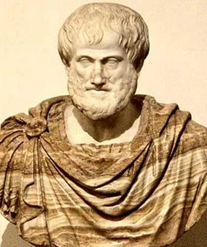
Aristoteles, peletak dasar-dasar logika

Slide 7
Proposisi
Logika didasarkan pada pada hubungan antara kalimat pernyataan (statements).
Hanya kalimat yang bernilai benar atau salah saja yang menjadi tinjauan → proposisi
Proposisi: pernyataan yang bernilai benar (true) atau salah (false), tetapi tidak keduanya.

Slide 8
Permainan
“Gajah lebih besar daripada tikus.”
Apakah ini sebuah pernyataan?
YA
Apakah ini sebuah proposisi?
YA
Apakah nilai kebenaran dari proposisi ini?
BENAR

Slide 9
Permainan
“520 < 111”
Apakah ini sebuah pernyataan?
YA
Apakah ini sebuah proposisi?
YA
Apakah nilai kebenaran dari proposisi ini?
SALAH

Slide 10
Permainan
“y > 5”
Apakah ini sebuah pernyataan?
YA
Apakah ini sebuah proposisi?
TIDAK
Nilai kebenaran dari pernyataan tersebut bergantung pada y, tapi nilainya belum ditentukan.
Pernyataan jenis ini kita sebut sebagai fungsi proposisi atau kalimat terbuka.

Slide 11
Permainan
“Sekarang tahun 2015 dan 99 < 5.”
Apakah ini sebuah pernyataan?
YA
Apakah ini sebuah proposisi?
YA
Apakah nilai kebenaran dari proposisi ini?
SALAH

Slide 12
Permainan
“Tolong untuk tidak tidur selama kuliah”
Apakah ini sebuah pernyataan?
TIDAK
Ini adalah sebuah permintaan.
Apakah ini sebuah proposisi?
TIDAK
Hanya pernyataanlah yang bisa menjadi proposisi.

Slide 13
Permainan
“x < y jika dan hanya jika y > x.”
Apakah ini pernyataan ?
YA
Apakah ini proposisi ?
YA
… karena nilai kebenarannya tidak bergantung harga spesifik x maupun y.
Apakah nilai kebenaran dari proposisi ini ?
BENAR

Slide 14
Kesimpulan: Proposisi adalah kalimat berita

Slide 15
Contoh-contoh proposisi lainnya:
(a) 13 adalah bilangan ganjil
(b) Soekarno adalah alumnus UI.
(c) 1 + 1 = 2
(d) 8 ≥ akar kuadrat dari 8 + 8
(e) Ada monyet di bulan
(f) Hari ini adalah hari Rabu
(g) Untuk sembarang bilangan bulat n ≥ 0, maka
2n adalah bilangan genap
(h) x + y = y + x untuk setiap x dan y bilangan
riil

Slide 16
Contoh-contoh di bawah ini bukan proposisi
(a) Jam berapa kereta api Argo Bromo tiba
di Gambir?
(b) Isilah gelas tersebut dengan air!
(c) x + 3 = 8
(d) x > 3

Slide 17
Pernyataan yang melibatkan peubah (variable) disebut predikat, kalimat terbuka, atau fungsi proposisi
Contoh: “ x > 3”, “y = x + 10”
Notasi: P(x), misalnya P(x): x > 3
Predikat dengan quantifier: ∀x P(x)
Kalkulus proposisi: bidang logika yang berkaitan dengan proposisi ➔ dipelajari dalam kuliah IF2210 ini
Kalkulus predikat: bidang logika yang berkaitan dengan predikatr dan quantifier ➔ dipelajari dalam kuliah IF2121 Logika Informatika (Semester 4).

Slide 18
Kembali ke kalkulus proposisi
Proposisi dilambangkan dengan huruf kecil p, q, r, ….
Contoh:
p : 13 adalah bilangan ganjil.
q : Soekarno adalah alumnus UGM.
r : 2 + 2 = 4

Slide 19
Bentuk-bentuk Proposisi
Proposisi dapat dinyatakan dalam empat bentuk:
1. Proposisi atomik
2. Proposisi majemuk
3. Implikasi
4. Bi-implikasi

Slide 20
Proposisi Atomik
Proposisi tunggal
Contoh:
(a) Informatika ITB dibentuk tahun 1982
(b) 2n selalu genap untuk n=0, 1, 2, …
(c) I’m Javanese
(d) Orang Jawa belum tentu bisa Bahasa Java

Slide 21
Proposisi Majemuk
Misalkan p dan q adalah proposisi atomik.
Ada empat macam proposisi majemuk:
1. Konjungsi (conjunction): p dan q
Notasi p ∧ q,
2. Disjungsi (disjunction): p atau q
Notasi: p ∨ q
3. Ingkaran (negation) dari p: tidak p
Notasi: ∼p
4. Disjungsi eksklusif: p atau q tapi bukan keduanya
Notasi: p ⊕ q

Slide 22
Contoh-contoh proposisi majemuk:
p : Hari ini hujan
q : Siswa masuk sekolah
p ∧ q : Hari ini hujan dan siswa masuk sekolah
semakna dengan
Hari hujan namun siswa masuk sekolah
∼p : Tidak benar hari ini hujan
(atau: Hari ini tidak hujan)

Slide 23
p : Pemilih dalam Pilkada harus berusia 17 tahun
q : Pemilih dalam Pilkada sudah menikah
p ∨ q : Pemilih dalam Pilkada harus berusia 17 tahun atau sudah menikah

Slide 24
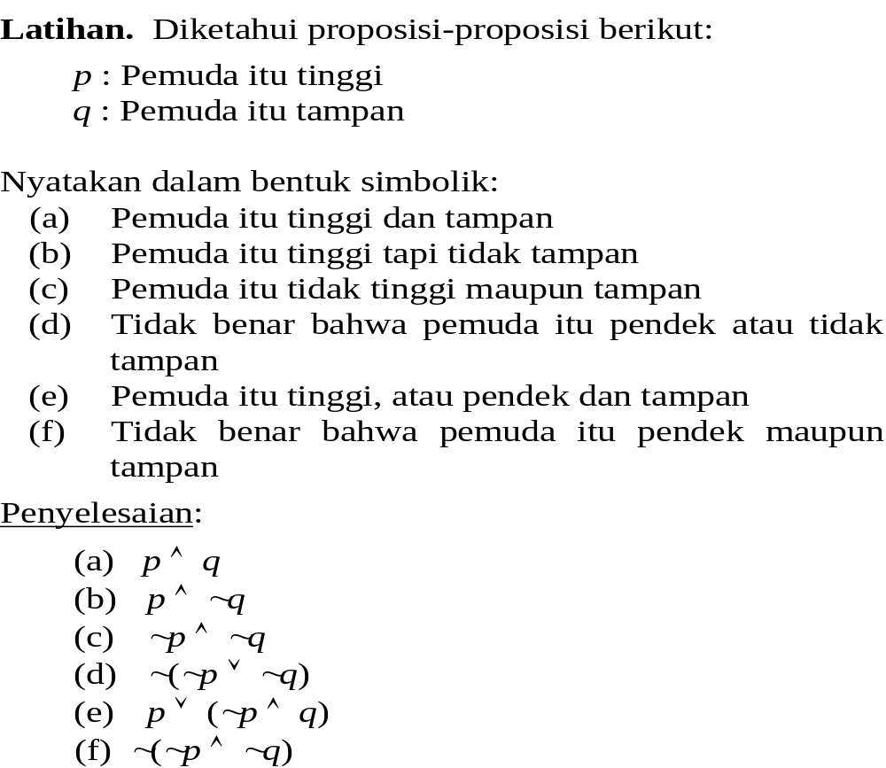

Slide 25
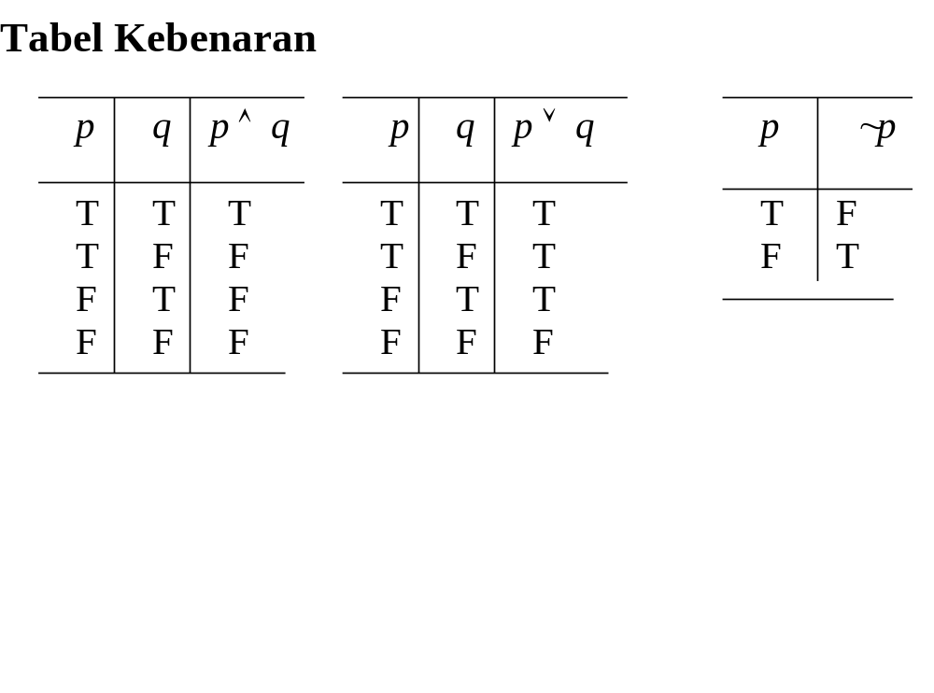

Slide 26
Disjungsi Eksklusif
Kata “atau” (or) dalam operasi logika digunakan dalam salah satu dari dua cara:
1. Inclusive or
“atau” berarti “p atau q atau keduanya”
Contoh: “Tenaga IT yang dibutuhkan harus menguasai
Bahasa C++ atau Java”.
2. Exclusive or
“atau” berarti “p atau q tetapi bukan keduanya”.
Contoh: “Ia dihukum 5 tahun atau denda 10 juta”.

Slide 27
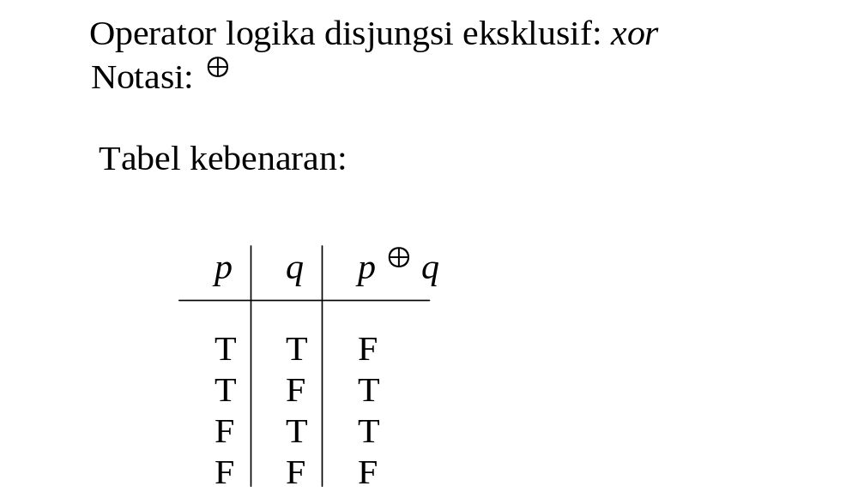

Slide 28
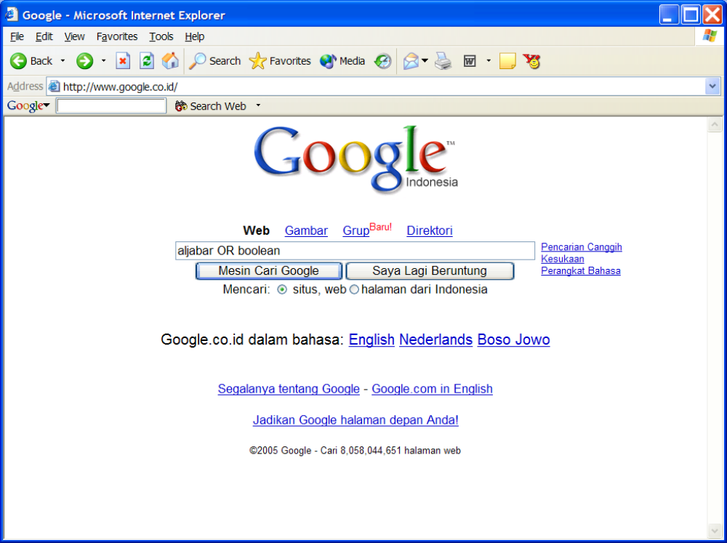
Operator proposisi di dalam Google

Slide 29
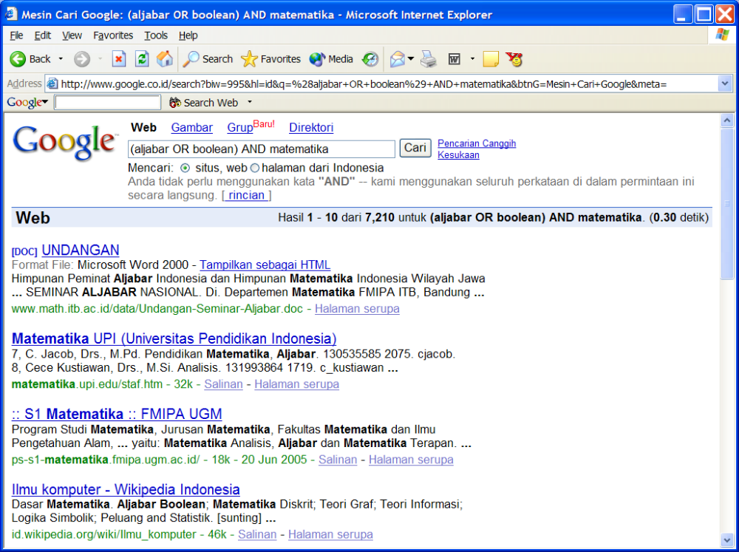

Slide 30
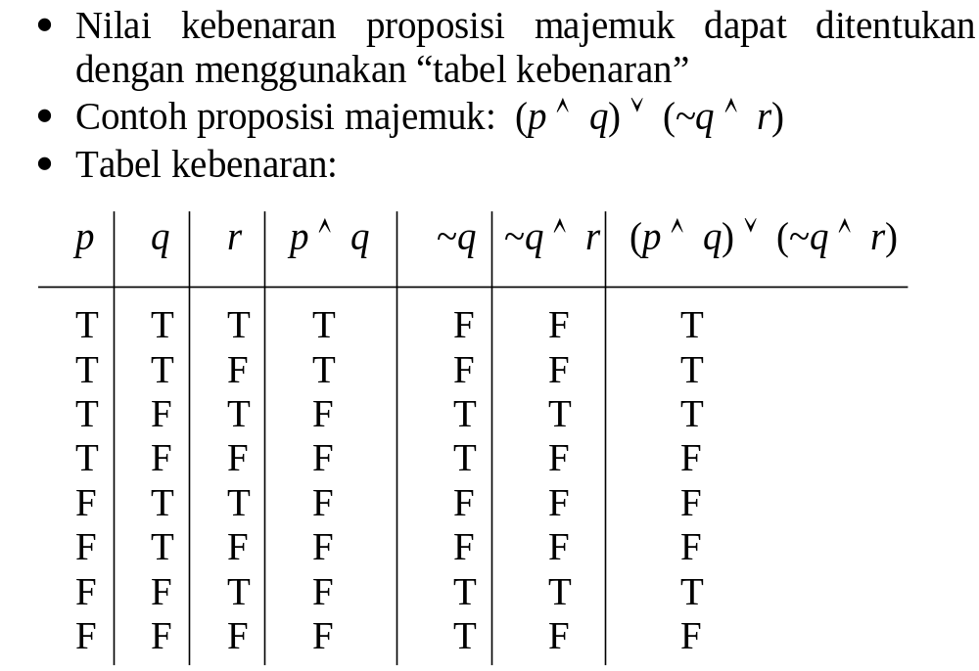

Slide 31
Proposisi majemuk disebut tautologi jika ia benar untuk semua kasus
Proposisi majemuk disebut kontradiksi jika ia salah untuk semua kasus.

Slide 32
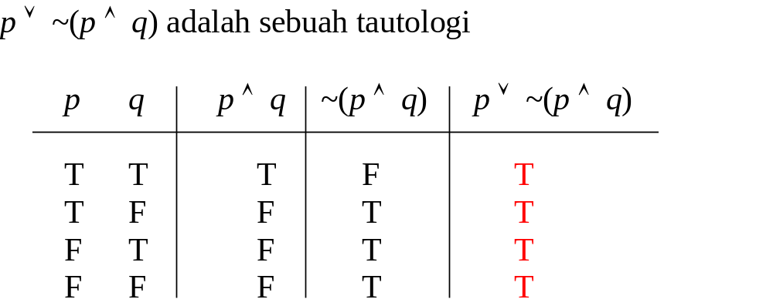

Slide 33
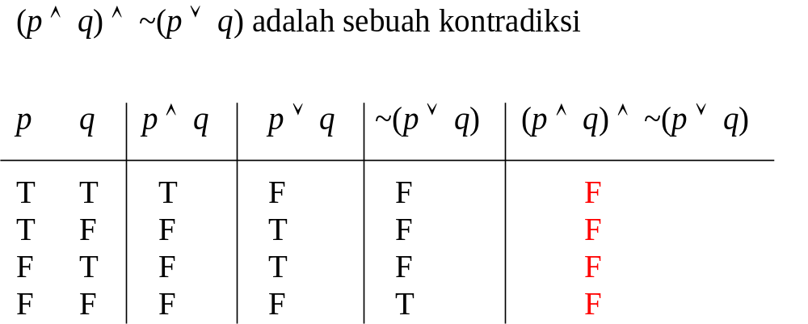

Slide 34
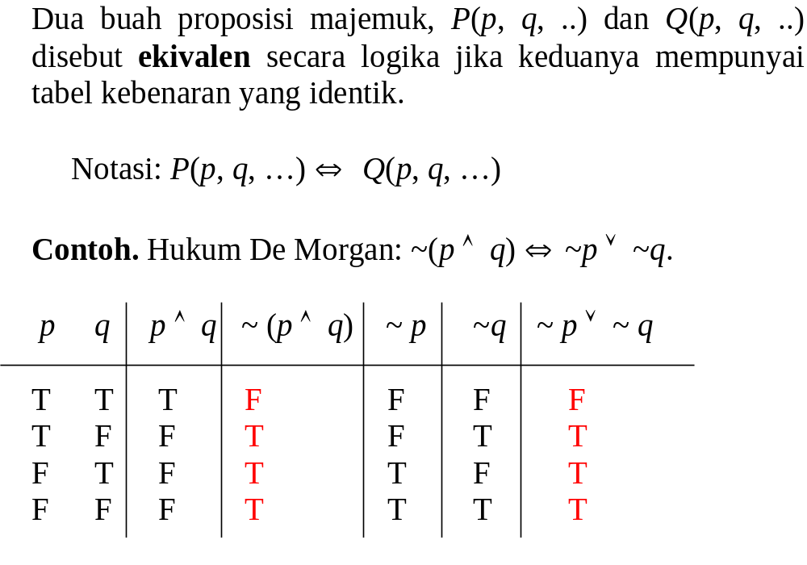

Slide 35
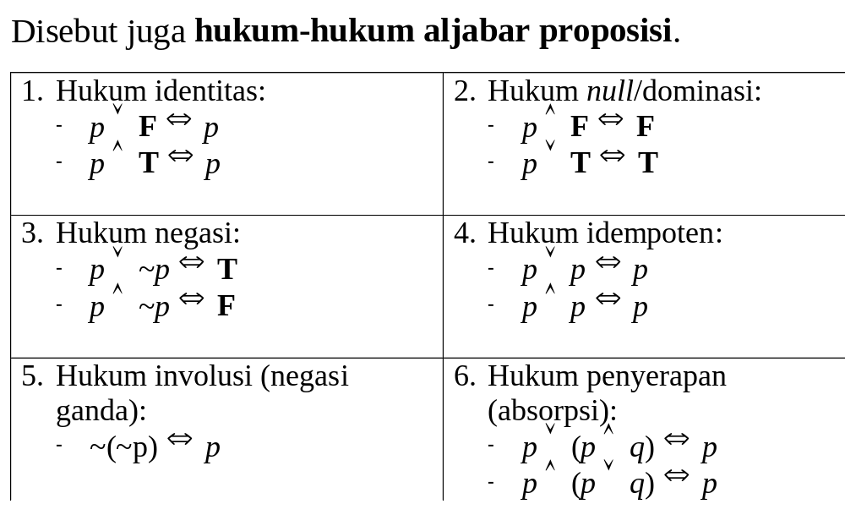
Hukum-hukum Logika

Slide 36
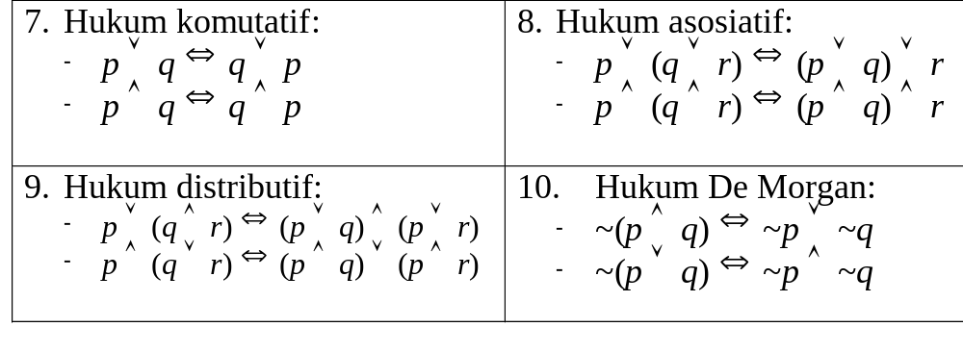

Slide 37
Latihan. Tunjukkan bahwa p ∨ ~(p ∨ q) ⇔ p ∨ ~q
Penyelesaian:
p ∨ ~(p ∨ q ) ⇔ p ∨ (~p ∧ ~q) (Hukum De Morgan)
⇔ (p ∨ ~p) ∧ (p ∨ ~q) (Hukum distributif)
⇔ T ∧ (p ∨ ~q) (Hukum negasi)
⇔ p ∨ ~q (Hukum identitas)

Slide 38
Latihan. Buktikan hukum penyerapan: p ∧ (p ∨ q) ⇔ p
Penyelesaian:
p ∧ (p ∨ q) ⇔ (p ∨ F) ∧ (p ∨ q) (Hukum Identitas)
⇔ p ∨ (F ∧ q) (Hukum distributif)
⇔ p ∨ F (Hukum Null)
⇔ p (Hukum Identitas)

Slide 39
Latihan
Diberikan pernyataan “Tidak benar bahwa dia belajar Algoritma tetapi tidak belajar Matematika”.
(a) Nyatakan pernyataan di atas dalam notasi simbolik (ekspresi logika)
(b) Berikan pernyataan yang ekivalen secara logika dengan pernyataan tsb (Petunjuk: gunakan hukum De Morgan)

Slide 40
Penyelesaian
Misalkan
p : Dia belajar Algoritma
q : Dia belajar Matematika
maka,
(a) Tidak benar bahwa dia belajar Algoritma tetapi tidak belajar Matematika: ~ (p ∧ ~ q)
(b) ~ (p ∧ ~ q) ⇔ ~ p ∨ q (Hukum De Morgan)
dengan kata lain: “Dia tidak belajar Algoritma atau belajar Matematika”

Slide 41
Implikasi
Disebut juga proposisi bersyarat
Bentuk proposisi: “jika p, maka q”
Notasi: p → q
p disebut hipotesis, antesenden, premis, atau kondisi
q disebut konklusi (atau konsekuen).

Slide 42
Contoh-contoh implikasi
a. Jika saya lulus ujian, maka saya mendapat hadiah dari
Ayah
b. Jika suhu mencapai 80°C, maka alarm akan berbunyi
c. Jika anda tidak mendaftar ulang, maka anda dianggap
mengundurkan diri

Slide 43
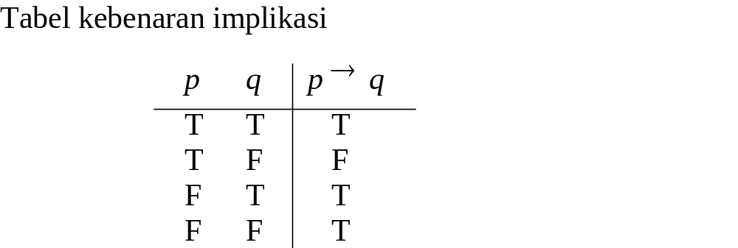

Slide 44
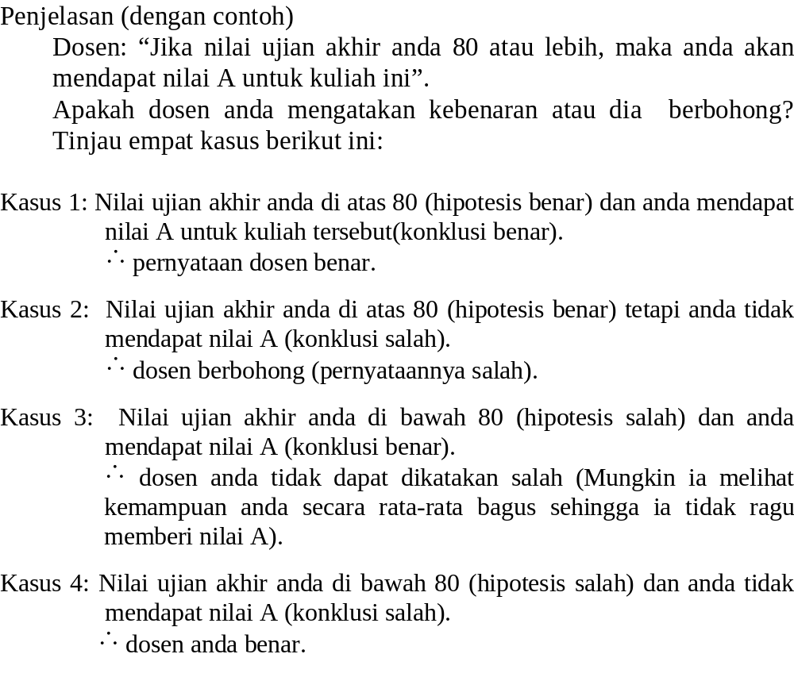

Slide 45
Perhatikan bahwa dalam implikasi yang dipentingkan nilai kebenaran premis dan konsekuen, bukan hubungan sebab dan akibat diantara keduanya.
Beberapa implikasi di bawah ini valid meskipun secara bahasa tidak mempunyai makna:
“Jika 1 + 1 = 2 maka Paris ibukota Perancis”
“Jika n bilangan bulat maka hari ini hujan”

Slide 46
Cara-cara mengekspresikan implikasi p → q:
Jika p, maka q (if p, then q)
Jika p, q (if p, q)
p mengakibatkan q (p implies q)
q jika p (q if p)
p hanya jika q (p only if q)
p syarat cukup untuk q (p is sufficient condition for q)
q syarat perlu bagi p (q is necessary condition for q)
q bilamana p (q whenever p)
q mengikuti dari p (q follows from p)

Slide 47
Contoh. Proposisi-proposisi berikut adalah implikasi dalam berbagai bentuk:
Jika hari hujan, maka tanaman akan tumbuh subur.
Jika tekanan gas diperbesar, mobil melaju kencang.
Es yang mencair di kutub mengakibatkan permukaan air laut naik.
Orang itu mau berangkat jika ia diberi ongkos jalan.
Ahmad bisa mengambil matakuliah Teori Bahasa Formal hanya jika ia sudah lulus matakuliah Matematika Diskrit.
Syarat cukup agar pom bensin meledak adalah percikan api dari rokok.
Syarat perlu bagi Indonesia agar ikut Piala Dunia adalah dengan mengontrak pemain asing kenamaan.
Banjir bandang terjadi bilamana hutan ditebangi.

Slide 48
Latihan.
Ubahlah proposisi di bawah ini dalam bentuk standard “jika p maka q”:
1) Syarat cukup agar pom bensin meledak adalah percikan api dari rokok.
2) Syarat perlu bagi Indonesia agar ikut Piala Dunia adalah dengan mengontrak pemain asing kenamaan.

Slide 49
Jawaban
1) Syarat cukup agar pom bensin meledak adalah percikan api dari rokok.”
Ingat: p → q dapat dibaca p syarat cukup untuk q
Susun sesuai format:
Percikan api dari rokok adalah syarat cukup agar pom bensin meledak.”
Identifikasi proposisi atomik:
p : Api memercik dari rokok
q : Pom bensin meledak
Notasi standard: Jika p, maka q
Jika api memercik dari rokok, maka pom bensin meledak.

Slide 50
2) Syarat perlu bagi Indonesia agar ikut Piala Dunia adalah dengan mengontrak pemain asing kenamaan.
Ingat: p → q dapat dibaca q syarat perlu untuk p
Susun sesuai format:
Mengontrak pemain asing kenamaan adalah syarat perlu bagi Indonesia agar ikut Piala Dunia
Identifikasi proposisi atomik:
q: Indonesia mengontrak pemain asing kenamaan
p: Indonesia ikut Piala Dunia
Notasi standard: Jika p, maka q
Jika Indonesia ikut Piala Dunia, maka Indonesia mengontrak pemain asing kenaman.

Slide 51
Latihan
Nyatakan pernyataan berikut:
“Anda tidak dapat terdaftar sebagai pemilih dalam Pemilu jika anda berusia di bawah 17 tahun kecuali kalau anda sudah menikah”.
dalam notasi simbolik.

Slide 52
Penyelesaian:
Anda tidak dapat terdaftar sebagai pemilih dalam Pemilu jika anda berusia di bawah 17 tahun kecuali kalau anda sudah menikah”.
Format: q jika p
Susun ulang ke bentuk standard: Jika p, maka q
Jika anda berusia di bawah 17 tahun, kecuali kalau anda sudah menikah, maka anda tidak dapat terdaftar sebagai pemilih dalam Pemilu

Slide 53
Jika anda berusia di bawah 17 tahun, kecuali kalau anda sudah menikah, maka anda tidak dapat terdaftar sebagai pemilih dalam Pemilu
m : Anda berusia di bawah 17 tahun.
n : Anda sudah menikah.
r : Anda dapat terdaftar sebagai pemilih dalam Pemilu.
maka pernyataan di atas dapat ditulis sebagai:
(m ∧ ~ n) → ~ r

Slide 54
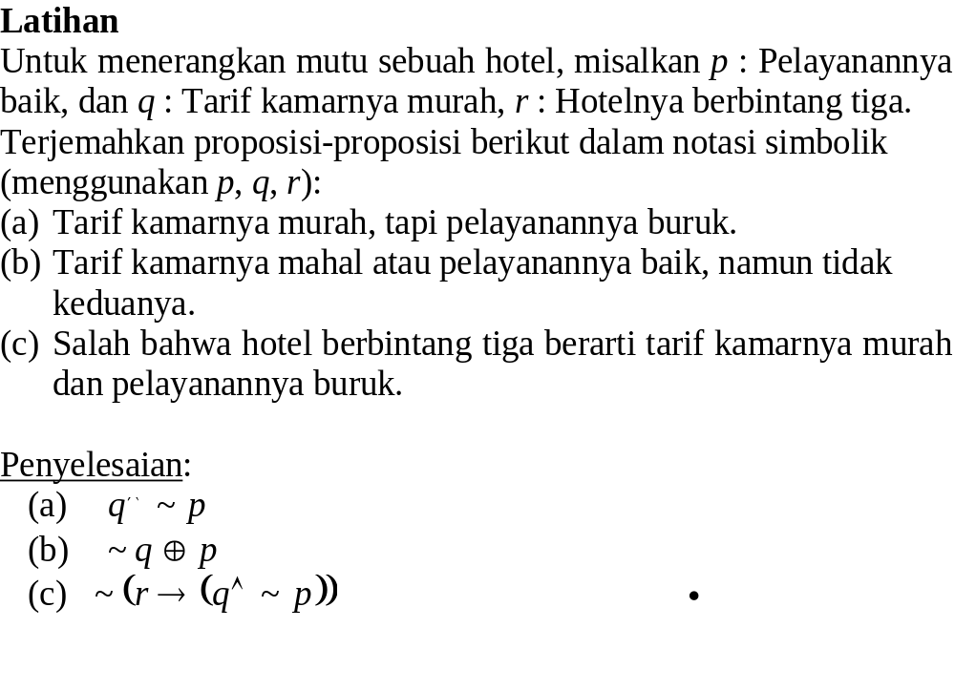

Slide 55
Latihan: Ubah kalimat ini ke dalam ekspresi logika (notasi simbolik)
1. Anda hanya dapat mengakses internet dari kampus hanya jika anda mahasiswa Informatika atau anda bukan seorang sarjana.
2. Anda tidak dapat menaiki roller coaster jika anda tingginya kurang dari 150 cm kecuali jika anda berusia lebih dari 16 tahun.

Slide 56
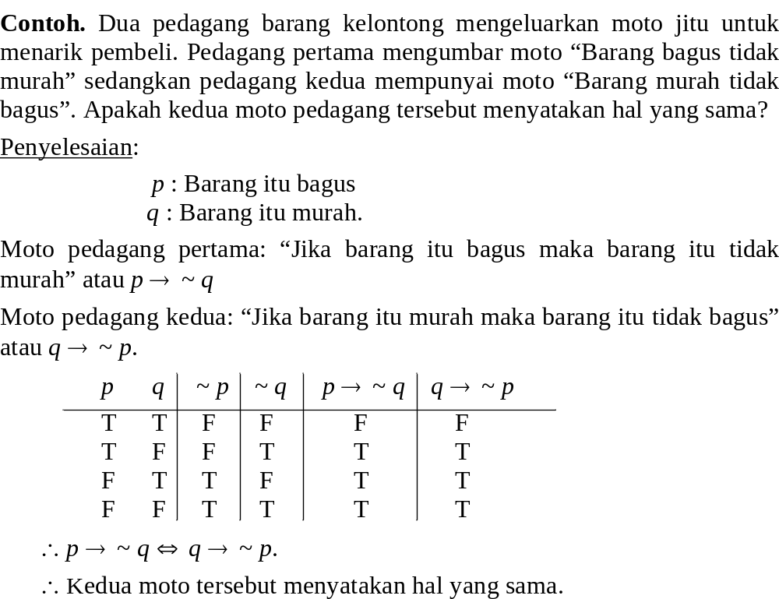

Slide 57
Latihan
Sebagian besar orang percaya bahwa harimau Jawa sudah lama punah. Tetapi, pada suatu hari Amir membuat pernyataan-pernyataan kontroversial sebagai berikut:
(a) Saya melihat harimau di hutan.
(b) Jika saya melihat harimau di hutan, maka saya juga melihat srigala.
Misalkan kita diberitahu bahwa Amir kadang-kadang suka berbohong dan kadang-kadang jujur (bohong: semua pernyataanya salah, jujur: semua pernyataannya benar). Gunakan tabel kebenaran untuk memeriksa apakah Amir benar-benar melihat harimau di hutan?

Slide 58
Penyelesaian:
(a) Saya melihat harimau di hutan.
(b) Jika saya melihat harimau di hutan, maka saya juga melihat srigala.
Misalkan
p : Amir melihat harimau di hutan
q : Amir melihat srigala
Pernyataan untuk (a): p
Pernyataan untuk (b): p → q

Slide 59
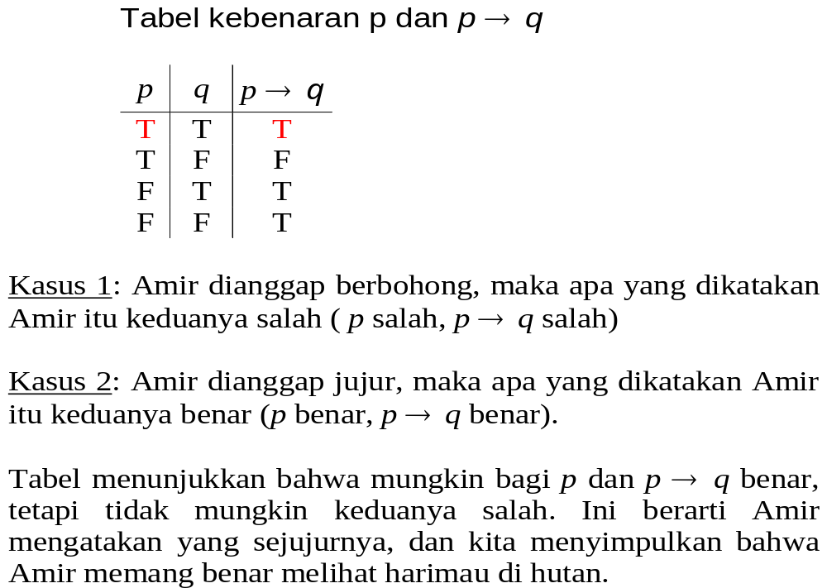

Slide 60
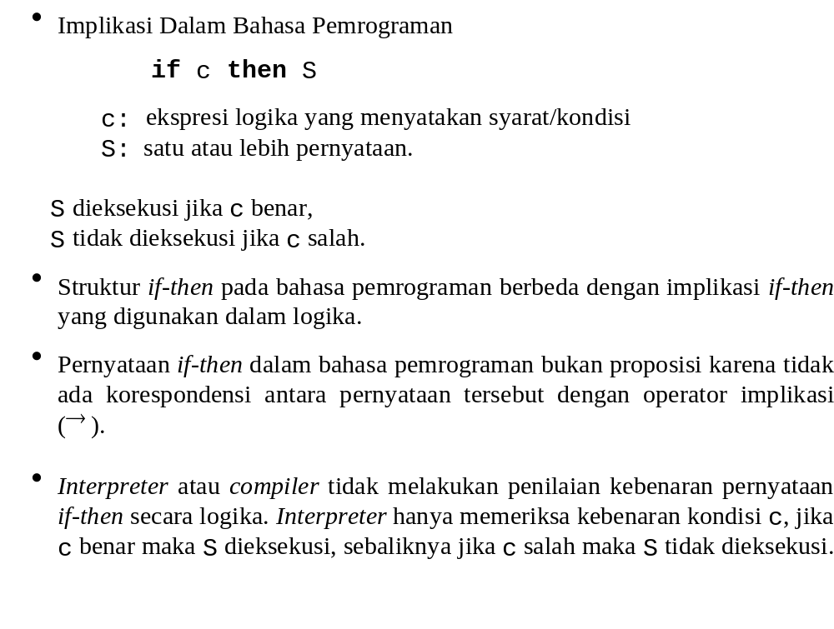

Slide 61
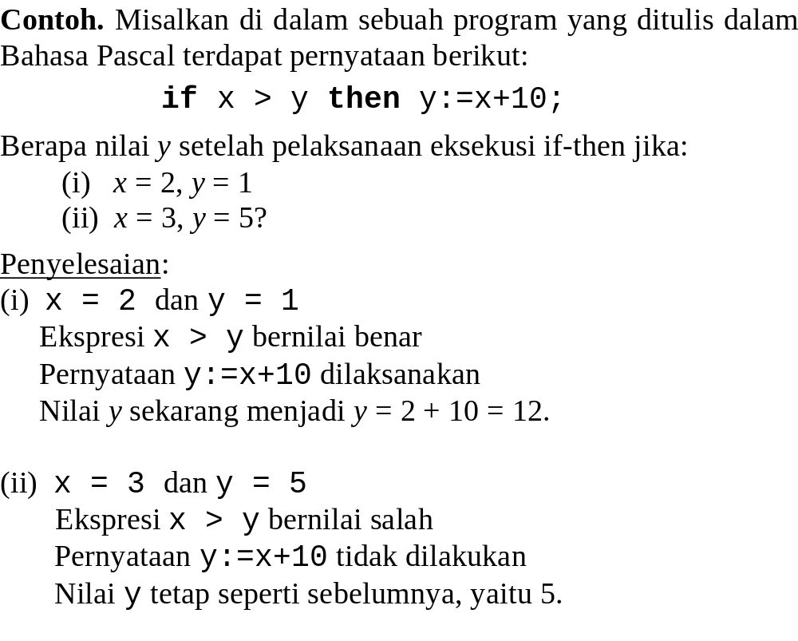

Slide 62
Latihan (spesifikasi sistem) Tentukan apakah spesifikasi sistem di bawah ini konsisten.
“Pesan diagnosa disimpan di dalam memori atau ditransmisikan”
“Pesan diagnose tidak disimpan di dalam memori”
“Jika pesan diagnosa disimpan di dalam memori, maka ia ditransmisikan”
Penyelesaian:
p: pesan diagnosa disimpan di dalam memori
q : pesan diagnose ditransmisikan
Notasi simbolik:
p ∨ q
~p
p → q

Slide 63
p ∨ q
~p
p → q
Jika semua spesifikasi benar, maka p harus salah agar ~p benar.
Jika p salah, maka p ∨ q hanya benar jika q benar.
Jika p salah dan q benar, maka p → q benar.
Kesimpulan: spesifikasi system tersebut konsisiten.

Slide 64
Latihan
Indra, Ical, Parry adalah sekelompok pembunuh. Mereka tertangkap dan sedang diinterogasi oleh polisi dengan poligraph:
Indra berkata : Ical bersalah dan Parry tidak bersalah
Ical berkata : Jika indra bersalah maka Parry bersalah
Parry berkata : Saya tidak bersalah, tetapi Ical atau Indra bersalah.
entukan siapa sajakah yang bersalah, bila tes poligraph menunjukkan bahwa Ical telah berbohong, sementara kedua temannya mengatakan kebenaran!

Slide 65
Pernyataan:
p : Indra tidak bersalah
q: Ical tidak bersalah
r: Parry tidak bersalah
Proposisi logika:
Indra : (~q)∧ r
Ical: (~p) → (~r)
Parry : r ∧ ((~p) ∨ (~q))

Slide 66
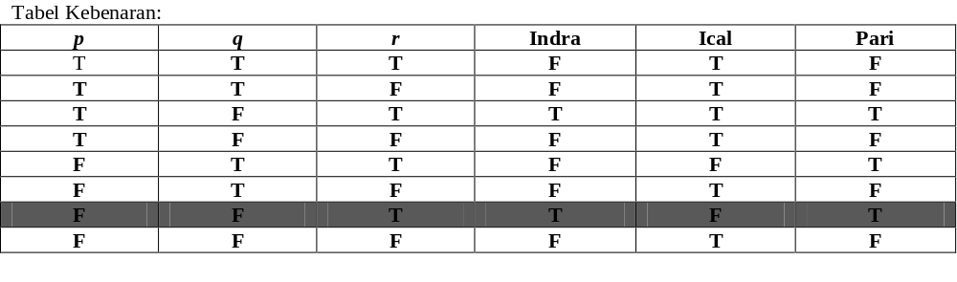
Dari tabel kebenaran pernyataan Ical bernilai salah di mana yang
lainnya bernilai benar ada pada baris ke 7. Sehingga dapat
disimpulkan bahwa yang bersalah adalah Indra dan Ical.

Slide 67
Ekivalensi bentuk p → q
Implikasi p → q ekivalen dengan ~p ∨ q
------------------------------------------------------------
  p q ~p p → q ~p ∨ q
  --------------------------------------------------------------------
  T T F T T
  T F F F F
  F T T T T
  F F T T T
  --------------------------------------------------------------

Slide 68
Kita dapat membuat negasi dari implikasi dengan menggunakan bentuk ekivalensinya tersebut:
~ (p → q) ⇔ ~ (~p ∨ q) ⇔ p ∧ ~q
Contoh: Jika anda berusia 17 tahun, maka anda boleh memiliki SIM
Negasinya: Anda berusia 17 tahun tetapi anda tidak boleh memiliki SIM.

Slide 69
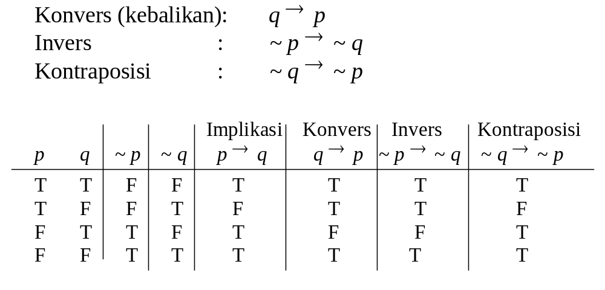
Varian Proposisi Bersyarat

Slide 70
Contoh. Tentukan konvers, invers, dan kontraposisi dari:
“Jika Amir mempunyai mobil, maka ia orang kaya”
Penyelesaian:
Konvers : Jika Amir orang kaya, maka ia mempunyai mobil
Invers : Jika Amir tidak mempunyai mobil, maka ia
bukan orang kaya
Kontraposisi: Jika Amir bukan orang kaya, maka ia tidak mempunyai mobil

Slide 71
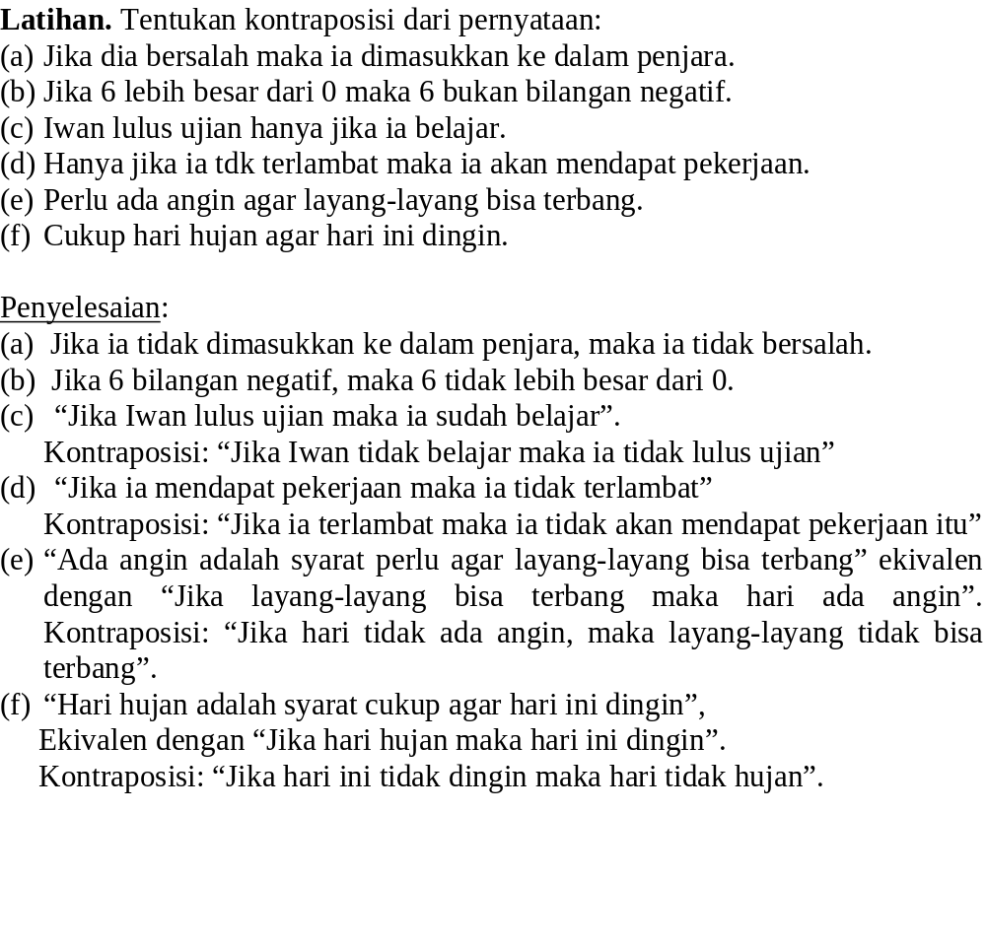

Slide 72
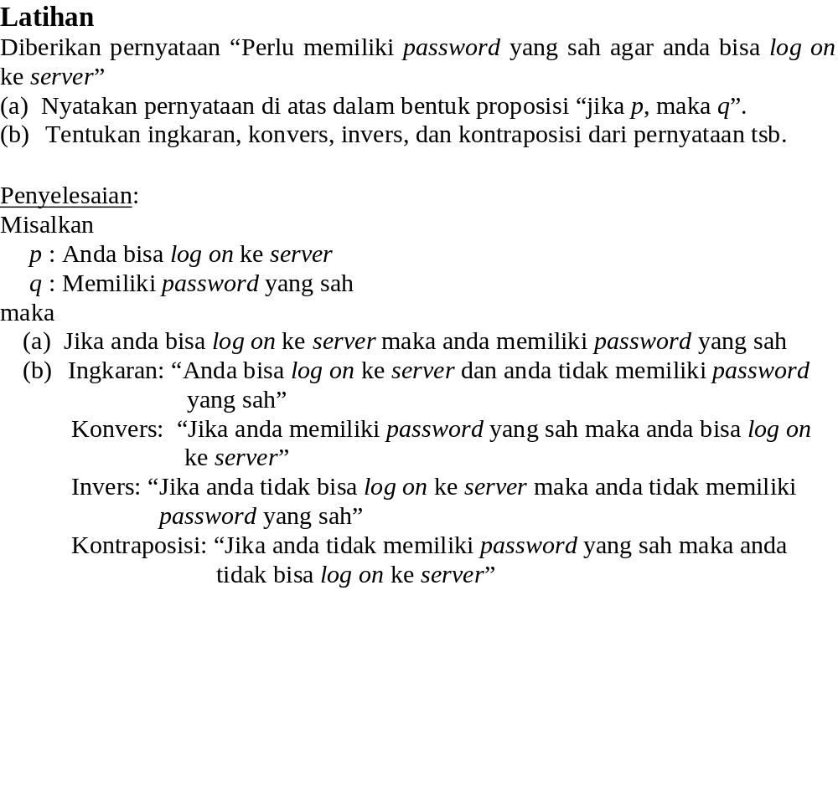

Slide 73
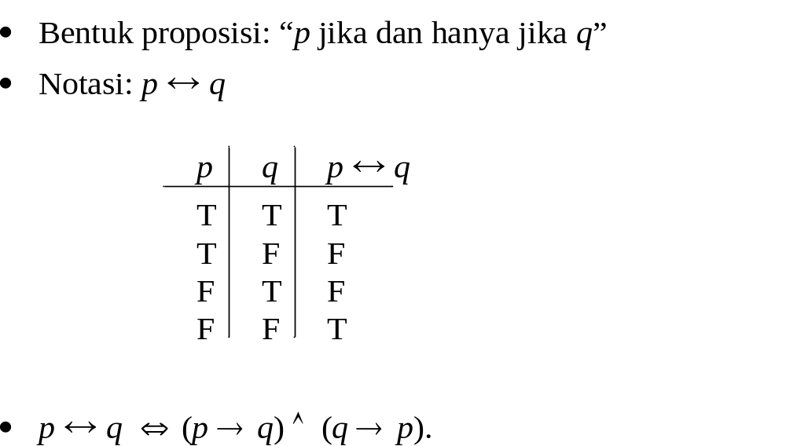
Bi-implikasi

Slide 74
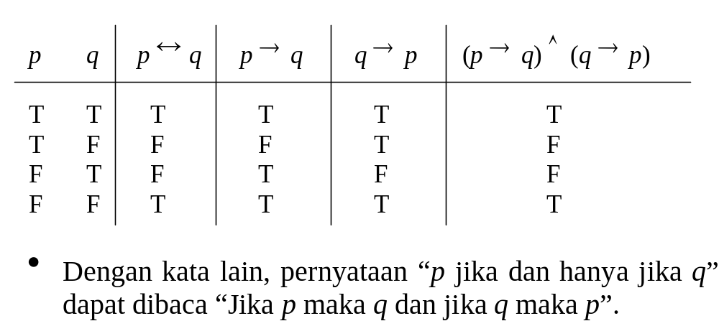

Slide 75
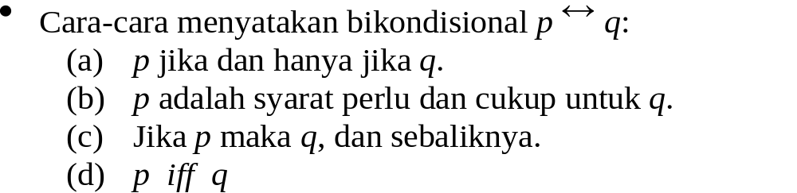
Contoh teorema dalam bentuk biimplikasi:
Teorema: |x| < a jika dan hanya jika –a < x < a, yang dalam hal ini a > 0

Slide 76
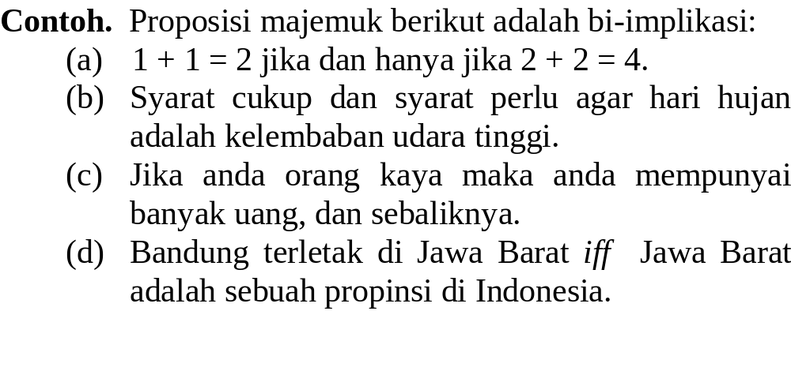

Slide 77
Latihan
[LIU85] Sebuah pulau didiami oleh dua suku asli. Penduduk suku pertama selalu mengatakan hal yang benar, sedangkan penduduk dari suku lain selalu mengatakan kebohongan. Anda tiba di pulau ini dan bertanya kepada seorang penduduk setempat apakah di pulau tersebut ada emas atau tidak. Ia menjawab, “Ada emas di pulau ini jika dan hanya jika saya selalu mengatakan kebenaran”. Apakah ada emas di pulau tersebut?

Slide 78
Penyelesaian:
Ada emas di pulau ini jika dan hanya jika saya selalu mengatakan kebenaran
Misalkan
p : Ada emas di pulau ini
q : Saya selalu menyatakan kebenaran
Ekspresi logika: p ↔ q
Tinjau dua kemungkinan kasus:
Kasus 1, orang yang memberi jawaban adalah orang dari suku yang selalu menyatakan hal yang benar.
Kasus 2, orang yang memberi jawaban adalah orang dari suku yang selalu menyatakan hal yang bohong.

Slide 79
Kasus 1: orang tersebut selalu menyatakan hal yang benar. Ini berarti q benar, dan jawabannya terhadap pertanyaan kita pasti juga benar, sehingga pernyataan bi-implikasi tersebut bernilai benar. Dari Tabel bi-implikasi kita melihat bahwa bila q benar dan p ↔ q benar, maka p harus benar. Jadi, ada emas di pulau tersebut adalah benar.
Kasus 2: orang tersebut selalu menyatakan hal yang bohong. Ini berarti q salah, dan jawabannya terhadap pertanyaan kita pasti juga salah, sehingga pernyataan bi-implikasi tersebut salah. Dari Tabel bi-implikasi kita melihat bahwa bila q salah dan p ↔ q salah, maka p harus benar. Jadi, ada emas di pulau tersebut adalah benar.
p q p ↔ q
T T T
T F F
F T F
F F T
Dari kedua kasus, kita selalu berhasil menyimpulkan bahwa ada emas di pulau tersebut, meskipun kita tidak dapat memastikan dari suku mana orang tersebut. 

Slide 80
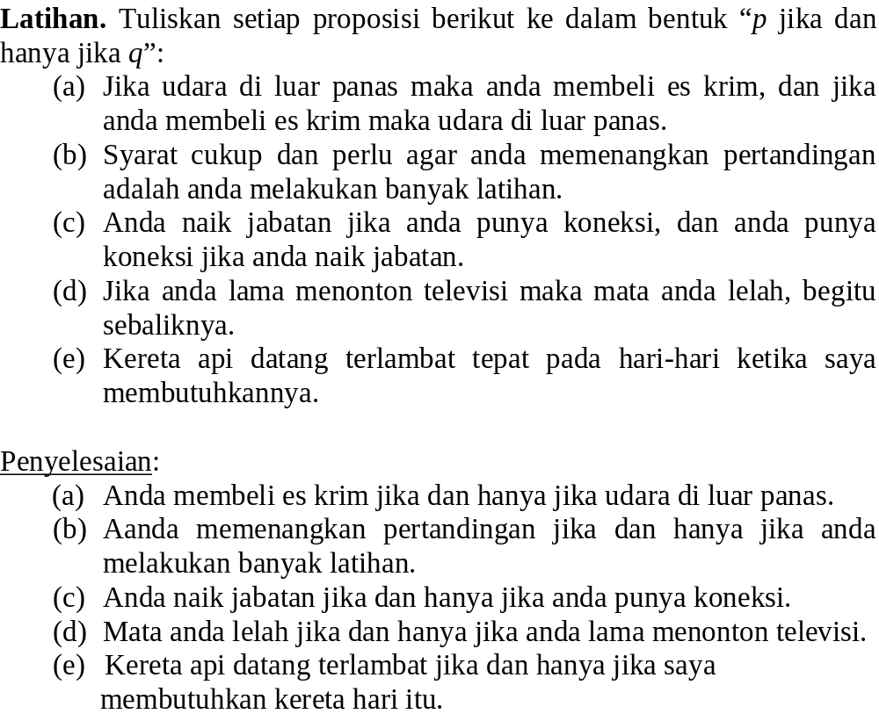

Slide 81
Bila dua proposisi majemuk yang ekivalen di-bikondisionalkan, maka hasilnya adalah tautologi.
Teorema:
Dua buah proposisi majemuk, P(p, q, ..) dan Q(p, q, ..) disebut ekivalen secara logika, dilambangkan dengan P(p, q, …) ⇔ Q(p, q, …), jika P ↔ Q adalah tautologi.

Slide 82
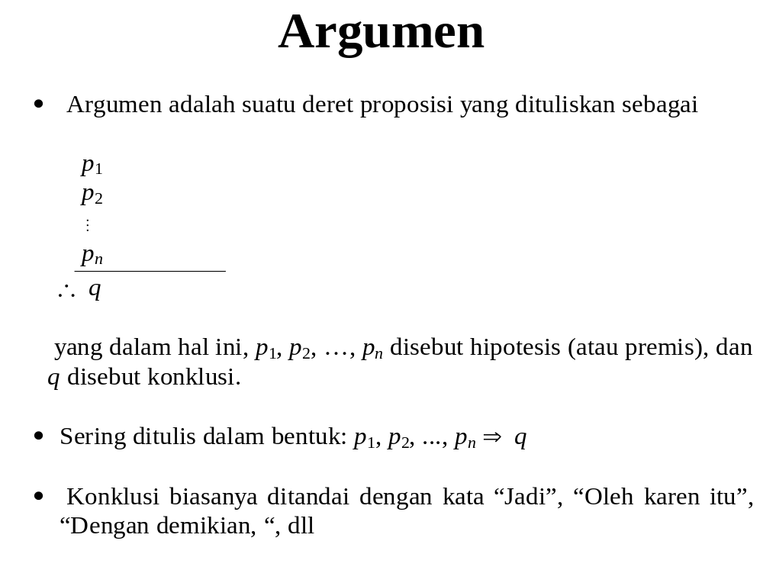

Slide 83
Contoh sebuah argumen:
Jika anda mahasiswa Informatika maka anda tidak sulit belajar Bahasa Java. Jika anda tidak suka begadang maka anda bukan mahasiswa Informatika. Tetapi, anda sulit belajar Bahasa Java dan anda tidak suka begadang. Jadi, anda bukan mahasiswa Informatika.
Argumen ada yang sahih (valid) dan palsu (invalid).

Slide 84
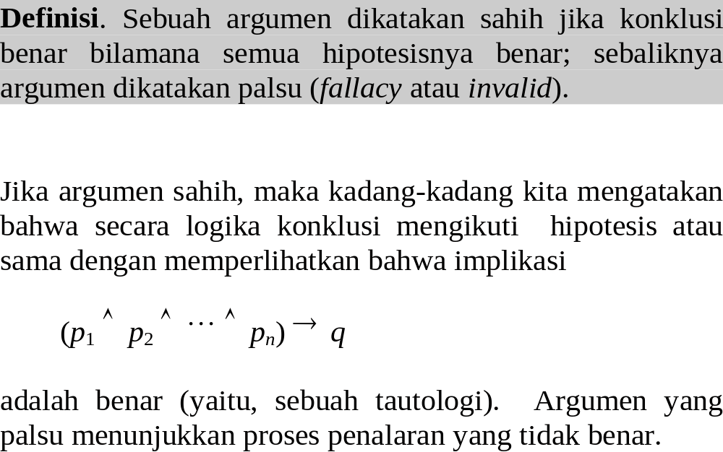

Slide 85
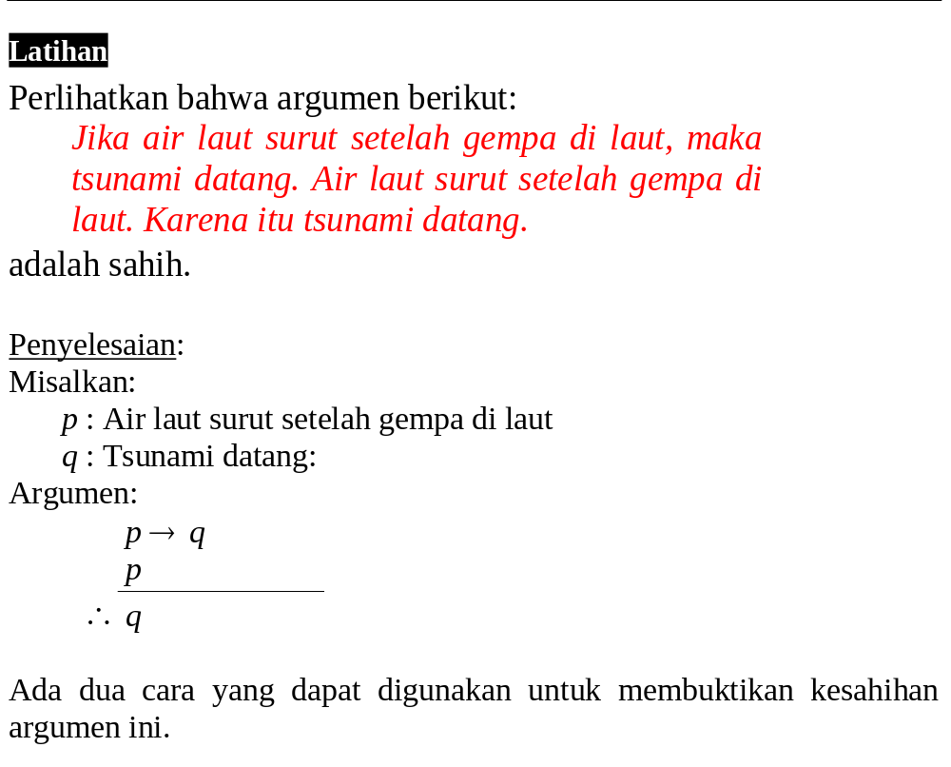

Slide 86
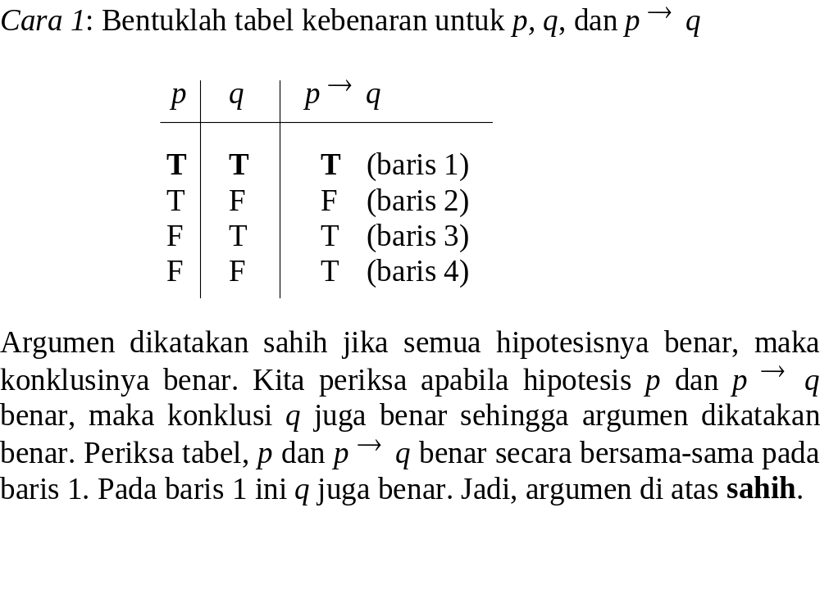

Slide 87
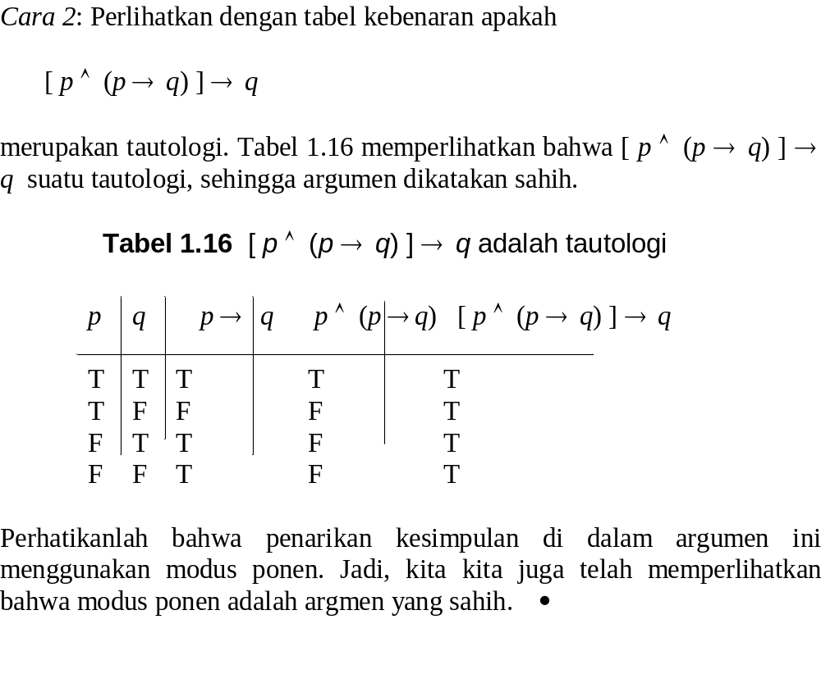

Slide 88
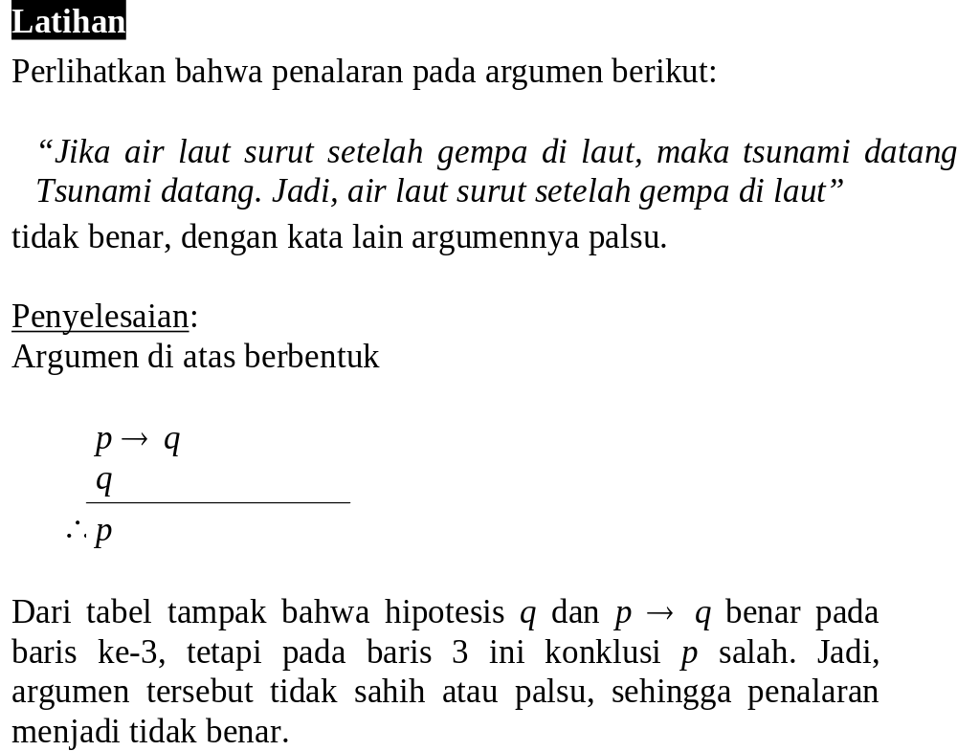
p
q
p
→
q
T
T
T
(baris 1)
T
F
F
(baris 2)
F
T
T
(baris 3)
F
F
T
(baris 4)

Slide 89
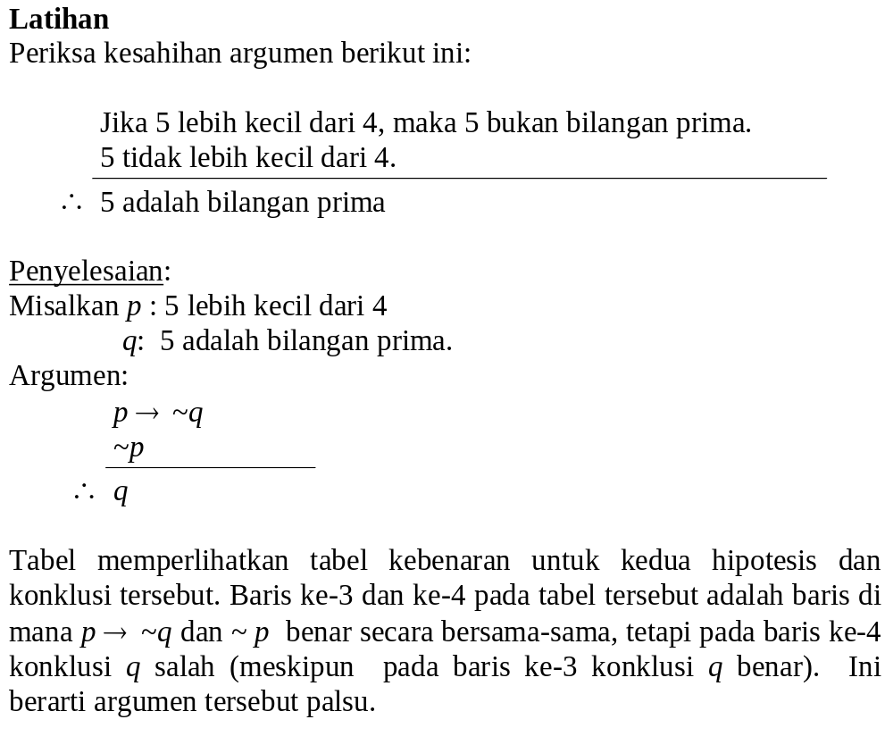
p
~
q p
p
q
→
~
q
~
T
T
F
F
F
T
F
T
T
F
F
T
F
T
T
F
F
T
T
T

Slide 90
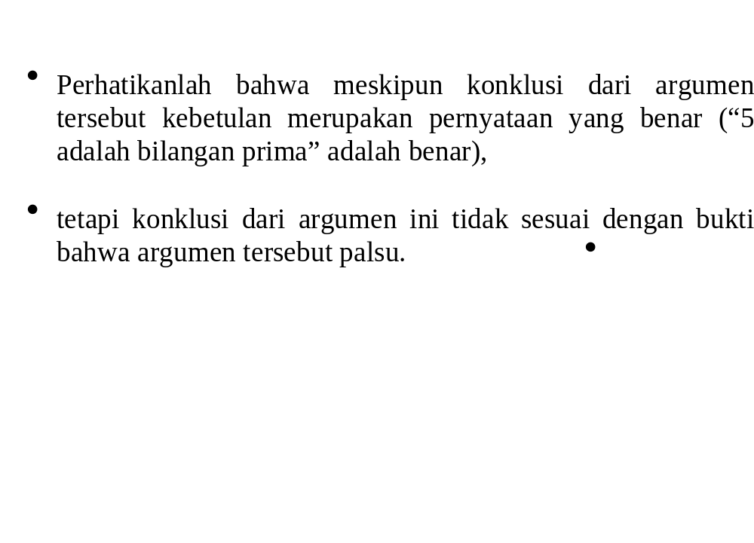

Slide 91
Beberapa argumen yang sudah terbukti sahih
Modus ponen
p → q
p
---------------
∴ q

Slide 92
Modus tollen
p → q
~q
---------------
∴ ~ p

Slide 93
3. Aturan transitif
p → q
q → r
---------------
∴ p → r

Slide 94
Silogisme disjungtif/kontrapositif
p ∨ q p ∨ q
~p ~q
---------- ---------
∴ q ∴ p

Slide 95
Simplifikasi konjungtif
p ∧ q p ∧ q
--------- --------
∴ p ∴ q

Slide 96
Penjumlahan disjungtif
p
---------------
∴ p ∨ q

Slide 97
Konjungsi
p
q
---------------
∴ p ∧ q

Slide 98
Selain menggunakan Cara 1 dan Cara 2 di atas, sebuah argumen juga dapat dibuktikan kesahihannya dengan menggunakan campuran hukum-hukum logika dan metode penarikan kesimpulan yang sudah terbukti sahih (modus ponen, modus tollen, dsb).
Perhatikan contoh berikut ini.

Slide 99
Contoh: Buktikan bahwa argumen berikut benar:
~p ∨ q , s ∨ p, ~q ⇒ s
Bukti:
(1) ~p ∨ q Premis
(2) ~q Premis
(3) ~p Silogisme disjungtif (1) dan (2)
(4) s ∨ p Premis
(5) s Silogisme disjungtif (3) dan (4)

Slide 100
Contoh: Buktikan bahwa argumen berikut benar:
p → r , q → s, p ∨ q ⇒ s ∨ r
Bukti:
(1) p ∨ q Premis
(2) ~p → q Ekivalensi bentuk (1)
(3) q → s Premis
(4) ~p → s Aturan transitif (2) dan (3)
(5) ~s → p Ekivalensi bentuk (4)
(6) p → r Premis
(7) ~s → r Aturan transitif (5) dan (6)
(8) s ∨ r Ekivalensi bentuk (7)

Slide 101
Latihan
1. Diberikan sebuah proposisi:
Mahasiswa dapat mengambil mata kuliah Strategi Algoritma jika ia telah mengambil mata kuliah Struktur Diskrit.
Tentukan:
(a) invers proposisi tersebut,
(b) pernyataan yang ekivalen dengan proposisi tersebut
(jawaban ada di balik ini)

Slide 102
Jawaban:
p : mahasiswa telah mengambil mata kuliah Struktur Diskrit
q : mahasiswa dapat mengambil mata kuliah Strategi Algoritma
q jika p adalah ekspresi lain dari jika p maka q (p → q )
invers (~p → ~q)
Jika mahasiswa belum mengambil mata kuliah Struktur Diskrit, maka ia belum dapat mengambil mata kuliah Strategi algoritma.
pernyataan tersebut dapat dinotasikan dengan : ~p ∨ q
Mahasiswa tidak mengambil mata kuliah Strukur Diskrit atau mengambil mata kuliah Strategi Algoritma

Slide 103
2. Diberikan dua buah premis berikut:
(i) Logika sulit atau tidak banyak mahasiswa yang menyukai logika.
(ii) Jika matematika mudah, maka logika tidak sulit.
Tunjukkan dengan pembuktian argumen (atau cara lain) apakah masing-masing konklusi berikut sah (valid) atau tidak berdasarkan dua premis di atas:
a) Bahwa matematika tidak mudah atau logika sulit.
b) Bahwa matematika tidak mudah, jika banyak mahasiswa menyukai logika.

Slide 104
3. Tentukan validitas argumen berikut:
Mahasiswa diperbolehkan mengambil mata kuliah Matematika Diskrit jika telah melewati tahun pertama dan berada pada semester ganjil. Mahasiswa jurusan Farmasi tidak diperbolehkan mengambil mata kuliah Matematika Diskrit. Dengan demikian mahasiswa jurusan Farmasi belum melewati tahun pertama atau sedang berada pada semester genap.

Slide 105
4. Proposisi: Karena Sabtu dan Minggu lalu diadakan penutupan acara PMB 2007, acara kumpul rutin Unit Tenis Meja (UTM) dibatalkan dan rapat ITB Open ditunda hingga hari ini.
a) Nyatakan proposisi di atas dalam notasi simbolik (ekspresi logika)
b) Tuliskan inversinya.

Slide 106
5. Dari keempat argumen berikut, argumen manakah yang sahih?
  Jika hari panas, maka Amir mimisan, tetapi hari ini tidak panas, oleh karena itu Amir tidak mimisan.
  Jika hari panas, maka Amir mimisan, tetapi Amir tidak mimisan, oleh karena itu hari ini tidak panas.
  Jika Amir mimisan maka hari panas, tetapi hari ini tidak panas, oleh karena itu Amir tidak mimisan.
  Jika Amir tidak mimisan, maka hari tidak panas, tetapi Amir mimisan, oleh karena itu hari ini tidak panas.

Slide 107
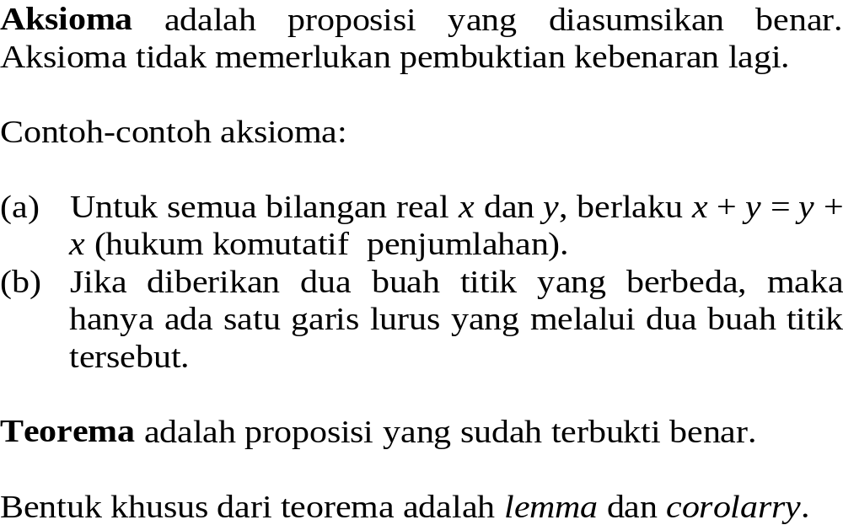
Aksioma, Teorema, Lemma, Corollary

Slide 108
Lemma: teorema sederhana yang digunakan untuk pembuktian teorema lain
Corollary: teorema yang dapat dibentuk langsung dari teorema yang telah dibuktikan.
atau, corollary adalah teorema yang mengikuti teorema lain.

Slide 109
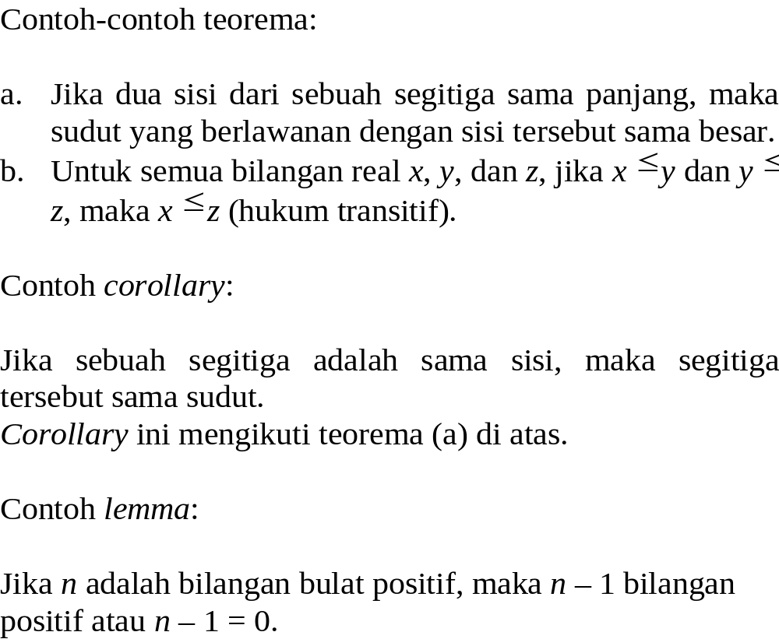

Slide 110
Contoh lainnya (dalam kalkulus)
Teorema: |x| < a jika dan hanya jika –a < x < a, dumana a > 0
Corollary: |x| ≤ a jika dan hanya jika –a ≤ x ≤ a, dumana a > 0

